Slide 1
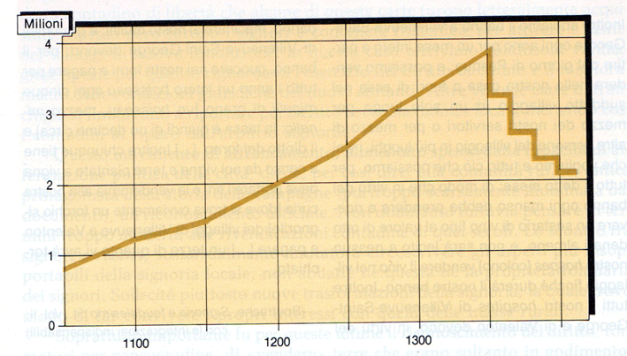
Δημογραφική ανάπτυξη της Αγγλίας μεταξύ 11^{ου} και 14^{ου} αι.

Slide 2
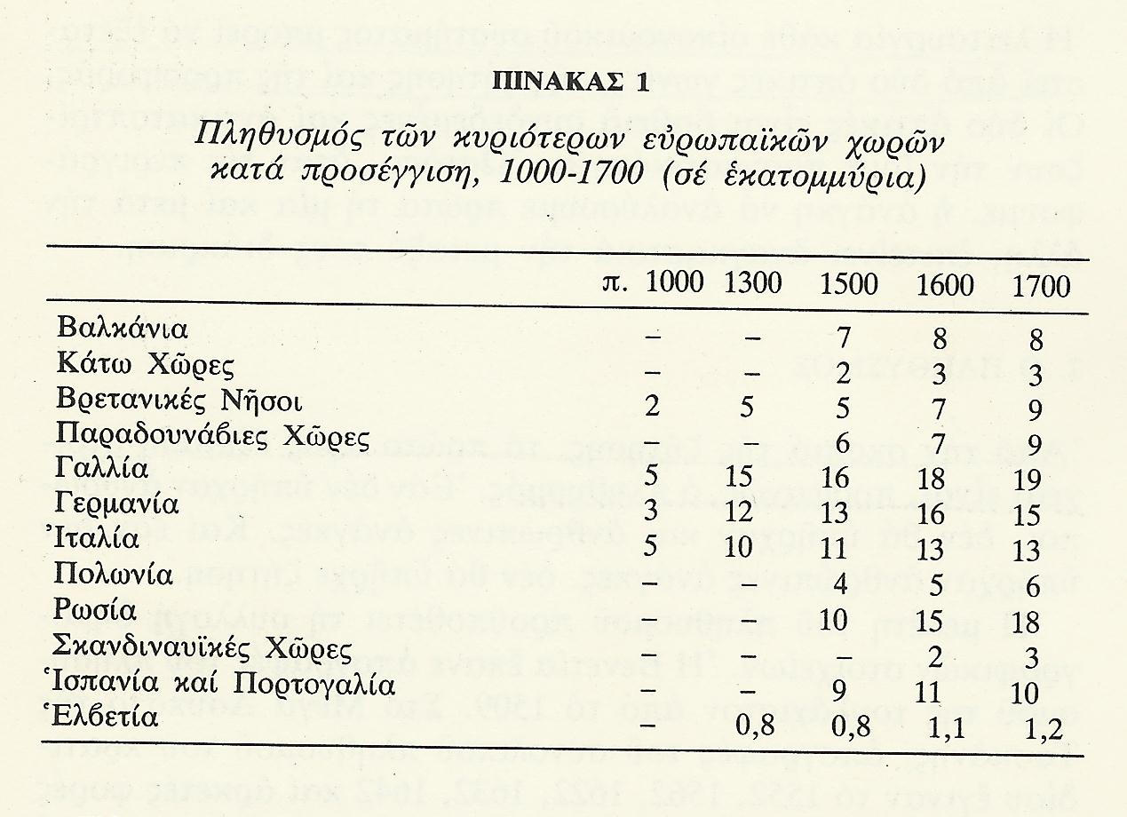

Slide 3
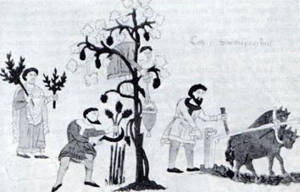
Σκηνές αγροτικής ζωής

Slide 4
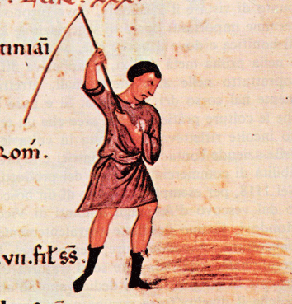
Σκηνή αγροτικής ζωής

Slide 5
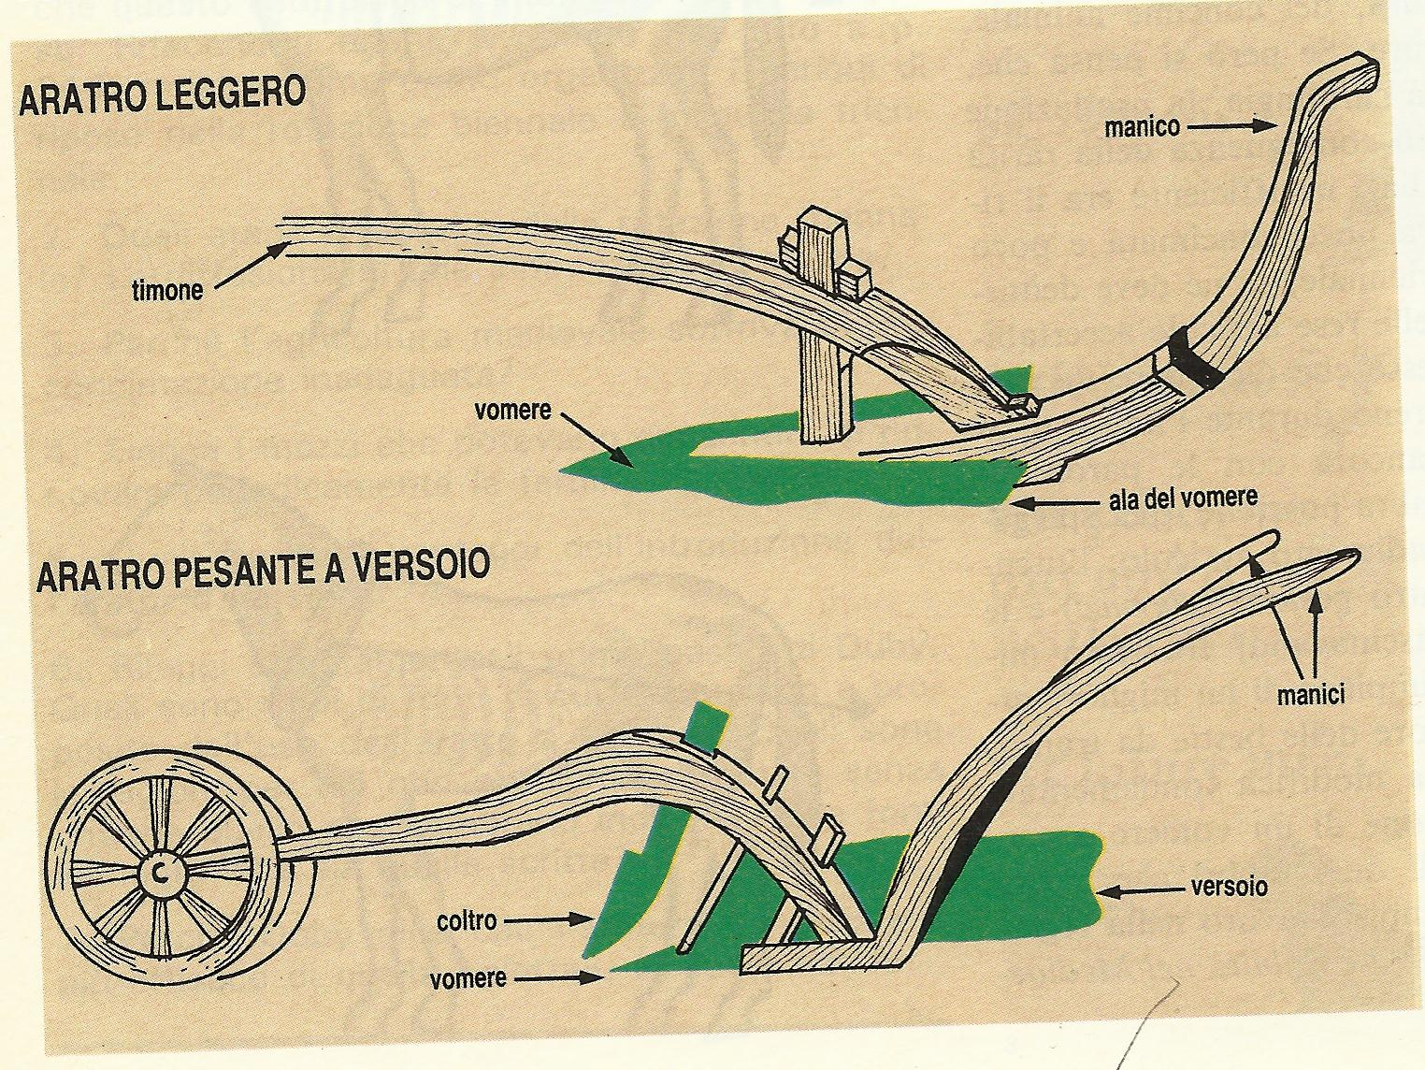
Άροτρο απλό και άροτρο με αναστρεπτήρα και ρόδες

Slide 6
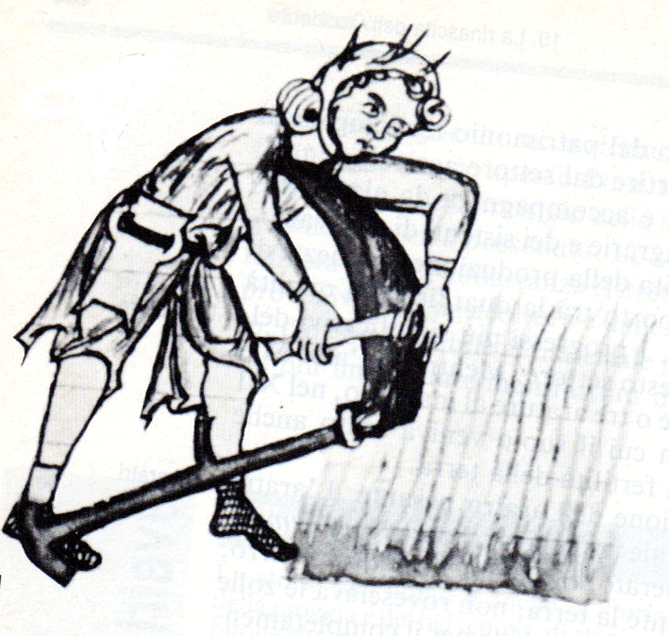
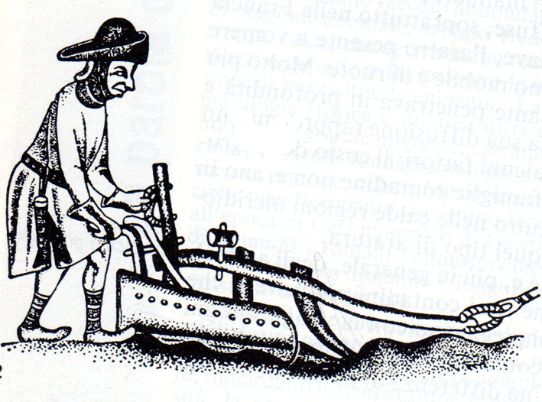
Αγροτικά εργαλεία: δρεπάνι, αλέτρι

Slide 7
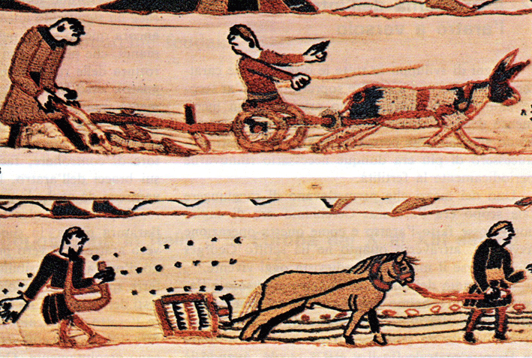
Όργωμα και σπορά

Slide 8
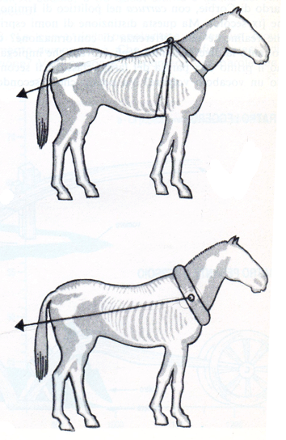
Ζεύξη: παλιά και νέα μέθοδος

Slide 9
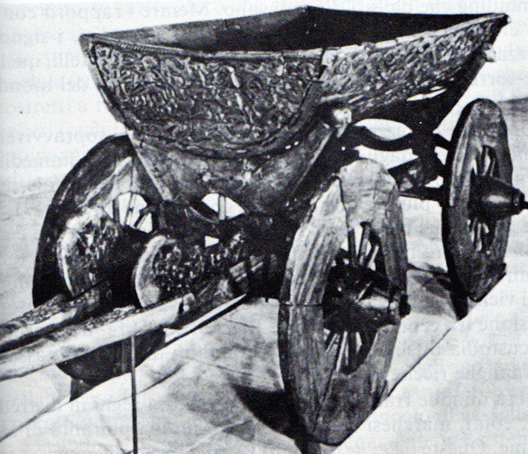
Κάρο του Oseberg

Slide 10
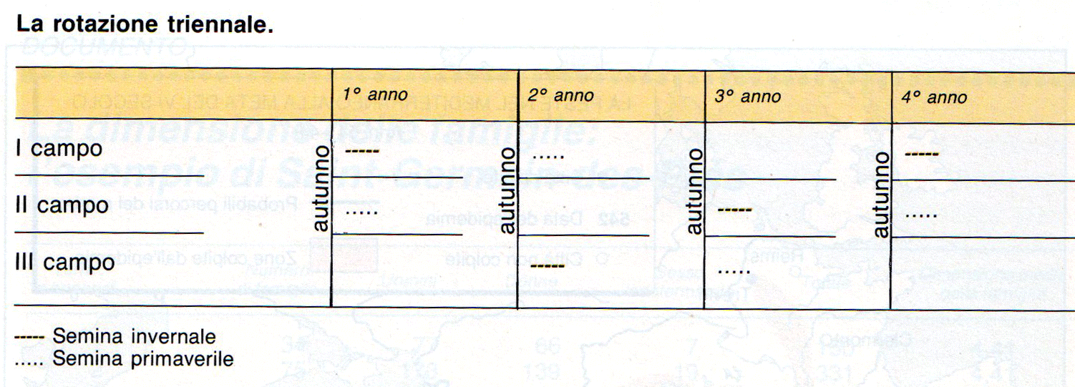
La rotazione triennale = Τριζωνική καλλιέργεια
Il campo = κτήμα
Anno = χρόνος
……. Semina invernale =
χειμερινή σπορά
……. Semina primaverile =
ανοιξιάτικη σπορά

Slide 11
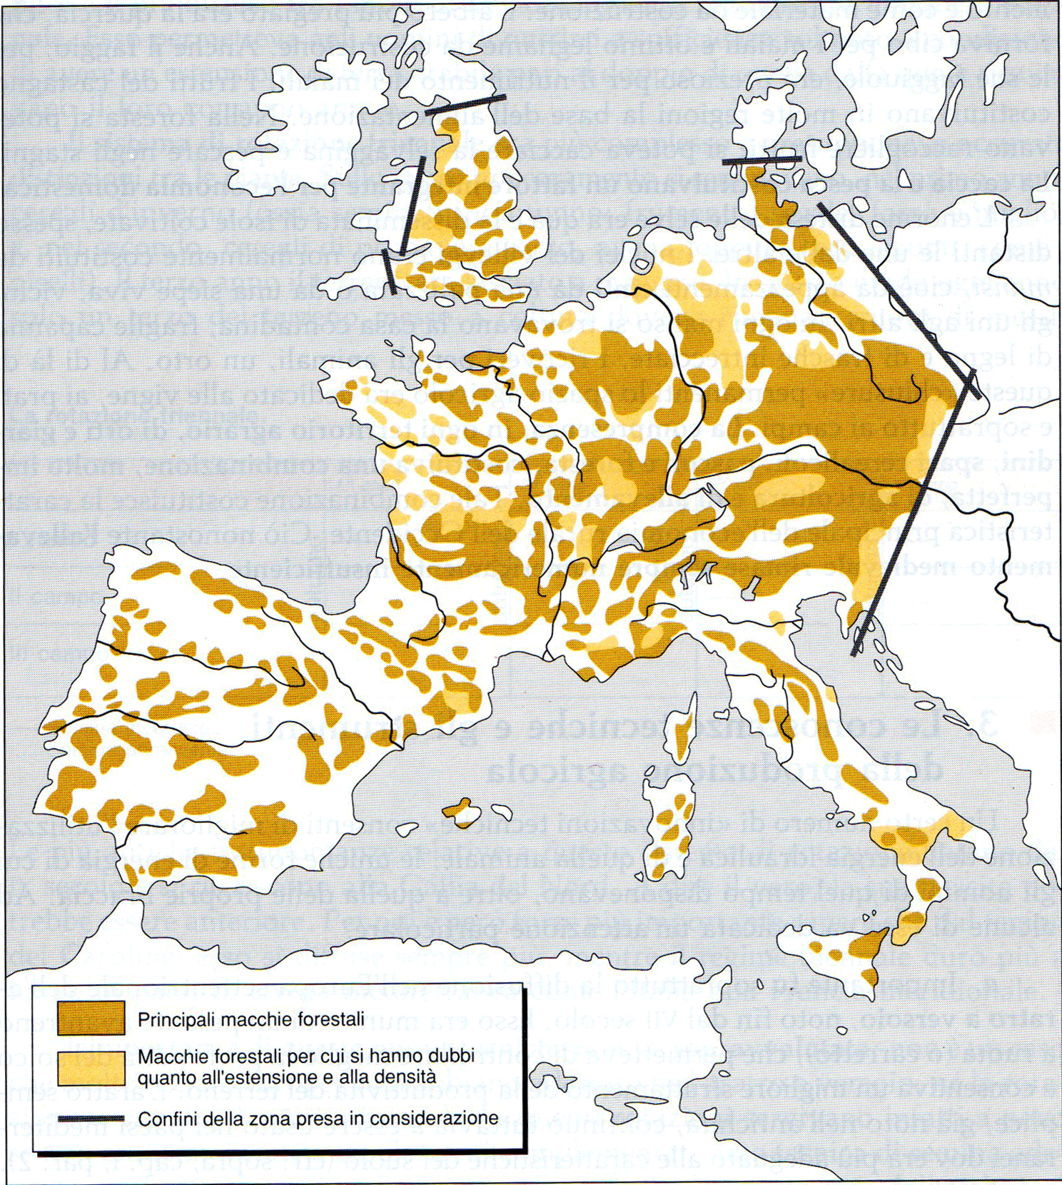
Τα δάση της Δύσης μεταξύ 5^{ου} και 11^{ου} αι.
Κύρια ίχνη δασών
Ίχνη δασών για τα οποία υπάρχουν αμφιβολίες ως προς την πυκνότητα και έκτασή τους

Slide 12
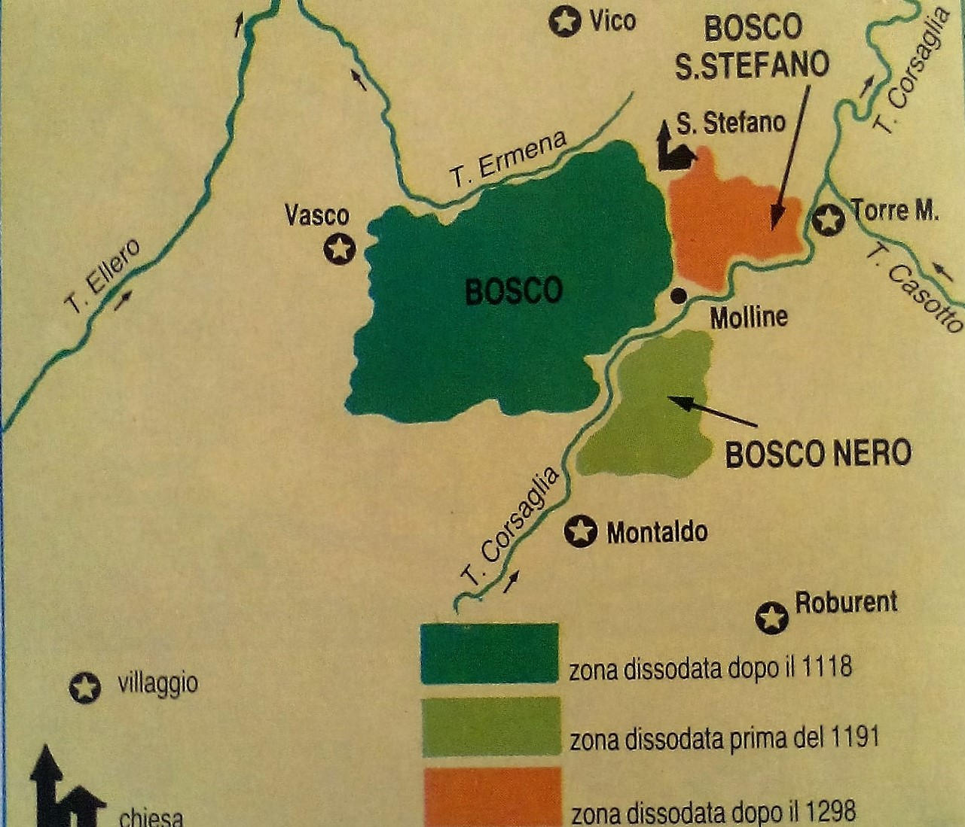
Χάρτης εκχέρσωσης –Πιεμόντε 12^{ος}- 13^{ος} αι.
Ζώνη εκχερσωθείσα μετά το 1118
Ζώνη εκχερσωθείσα πριν το 1191
Ζώνη εκχερσωθείσα μετά το 1298
Χωριό
Εκκλησία

Slide 13
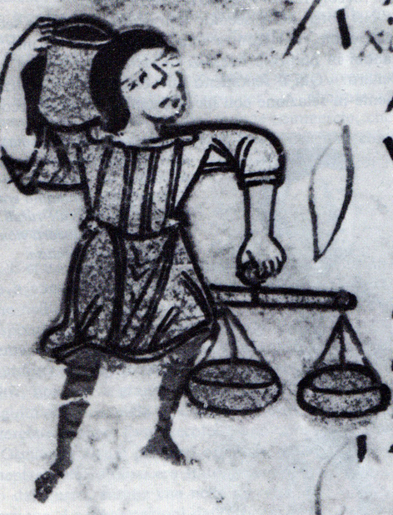
Πλανόδιος έμπορος

Slide 14
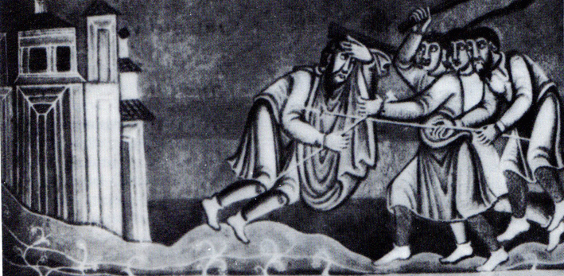
Ληστές επιτίθενται σε πλανόδιο έμπορο

Slide 15
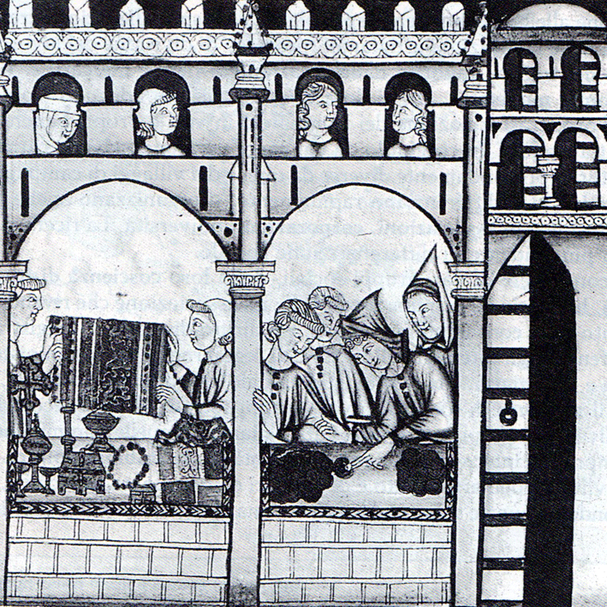
Εμπόριο στον ΄Αγιο Ιωάννης της ΄Ακρας

Slide 16
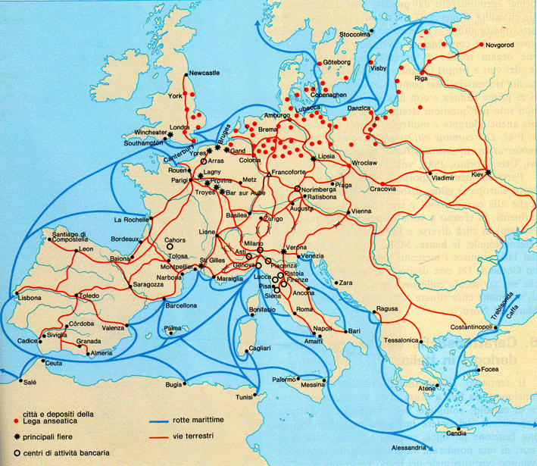
Πόλη της Xaνσεατικής Ένωσης
Κύρια εμποροπανήγυρη κέντρο τραπεζικής δραστηριότητας θαλάσσιος δρόμος χερσαίος δρόμος

Slide 17
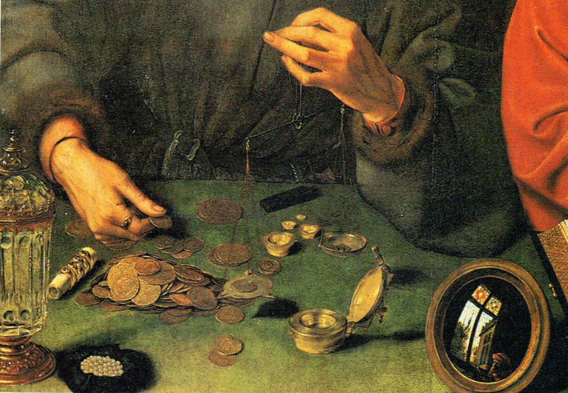
Από τον πίνακα: ο ανταλλάσων χρήματα και η γυναίκα του

Slide 18
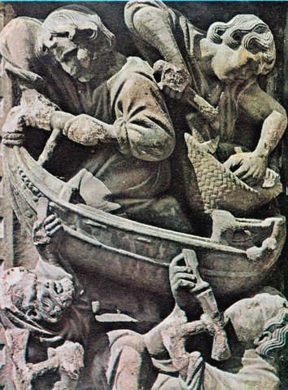
Εργασία σε ναυπηγείο

Slide 19
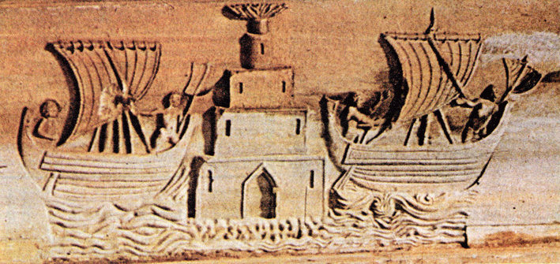
Πύργος και πλοία στο λιμάνι της Πίζας

Slide 20
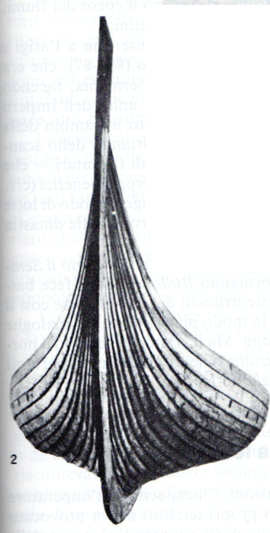
Πλοίο

Slide 21
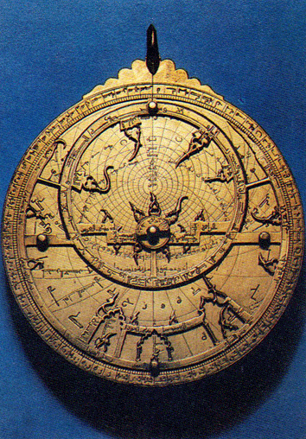
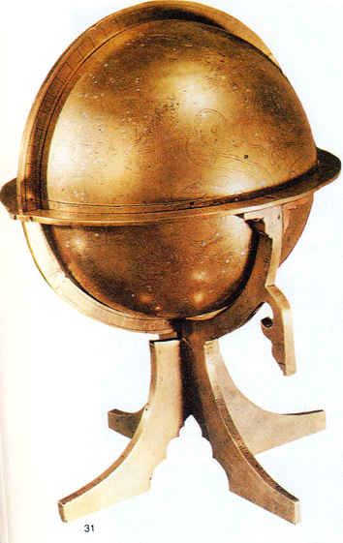
Σφαίρα, αστρολάβος

Slide 22
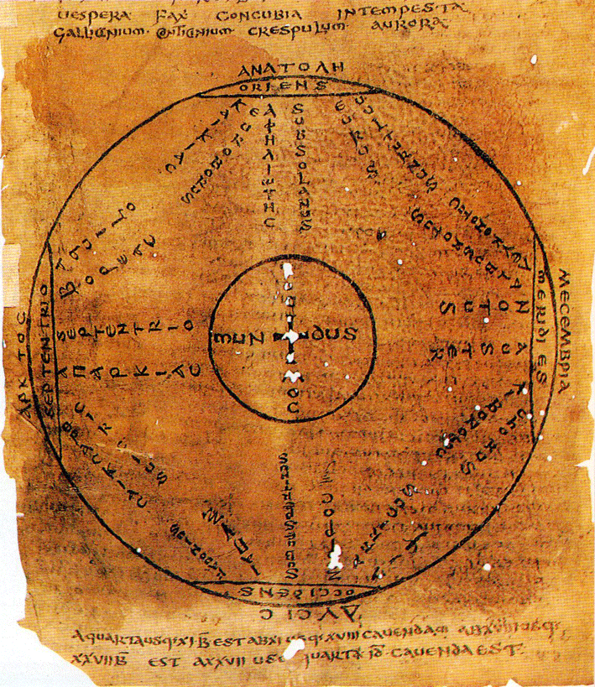
Η φορά των ανέμων με τη γη στο κέντρο (δημιουργήθηκε εγγράφοντας ένα τετράγωνο σε ένα κύκλο σύμφωνα με υποδείξεις του Κασιόδωρου)

Slide 23
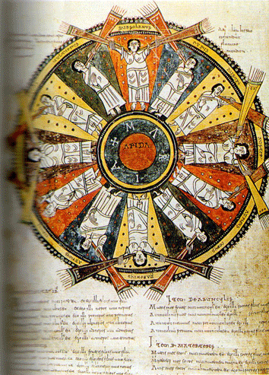
Ρόδο των ανέμων

Slide 24
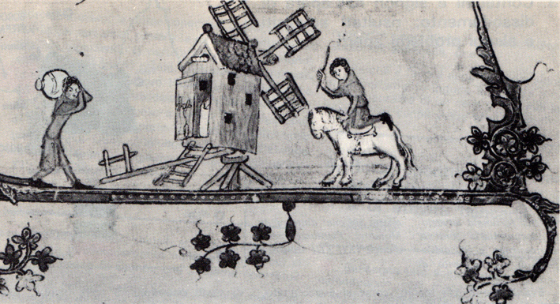
Ανεμόμυλος

Slide 25
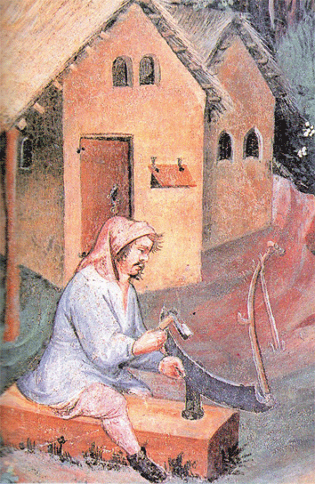
Χωρικός ισιώνει το δρεπάνι

Slide 26
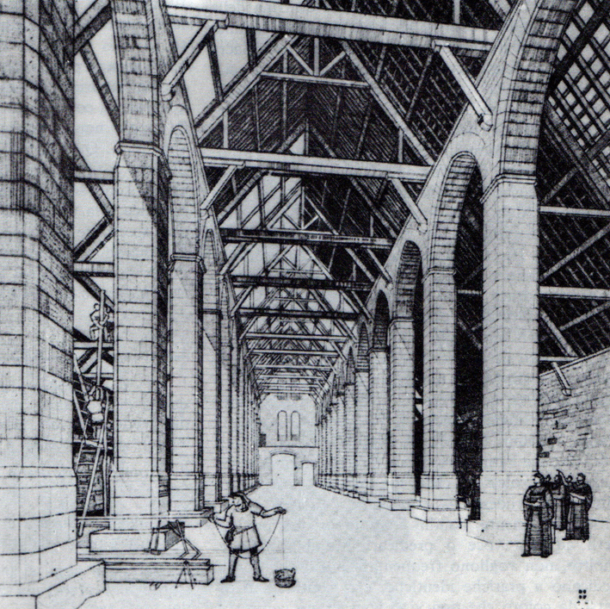
Αποθήκη συντήρησης γεωργικών και κτηνοτροφικών προϊόντων

Slide 27
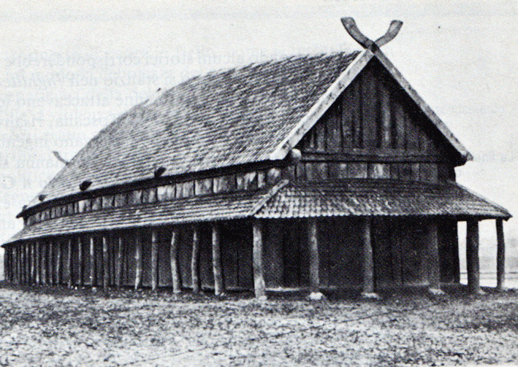
Αγροτική οικία

Slide 28
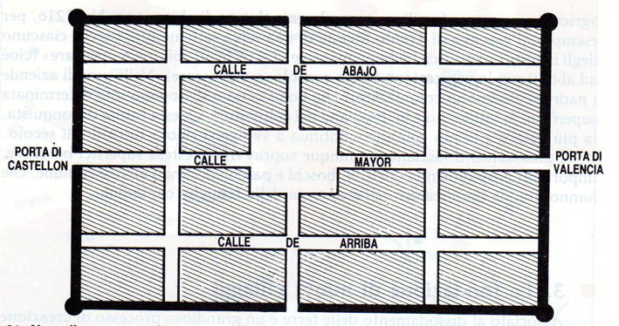
Κάτοψη οικισμού του 1272 μεταξύ Καστελόν και Βαλέντσια

Slide 29
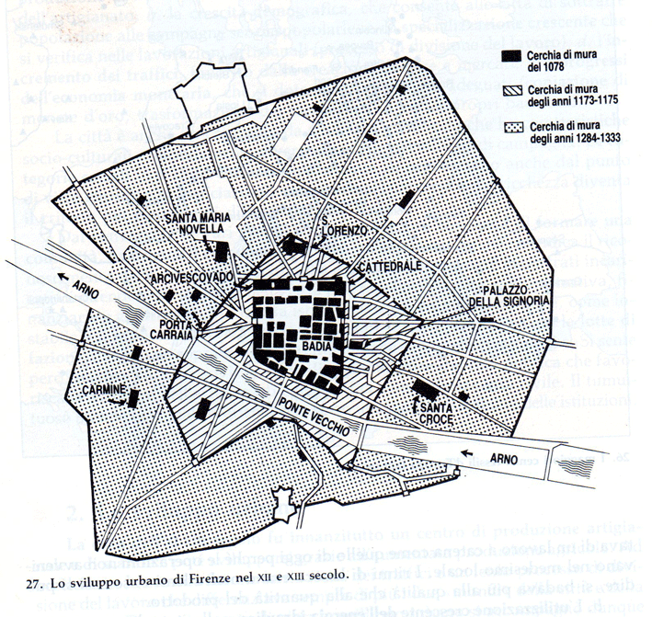
Η αστική ανάπτυξη της Φλωρεντίας τον 12^{ο} και 13^{ο} αι.
Περίμετρος τείχους το 1078
Περίμετρος τείχους
το 1173-1175
Περίμετρος τείχους
το 1284-1333

Slide 30
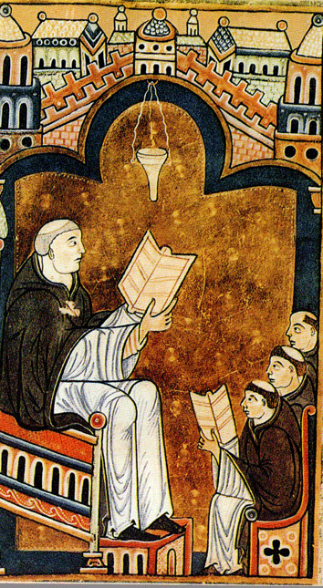
Διδασκαλία (φημισμένος δάσκαλος της εποχής μοναχός του Σαν Βιτόριο)

Slide 31
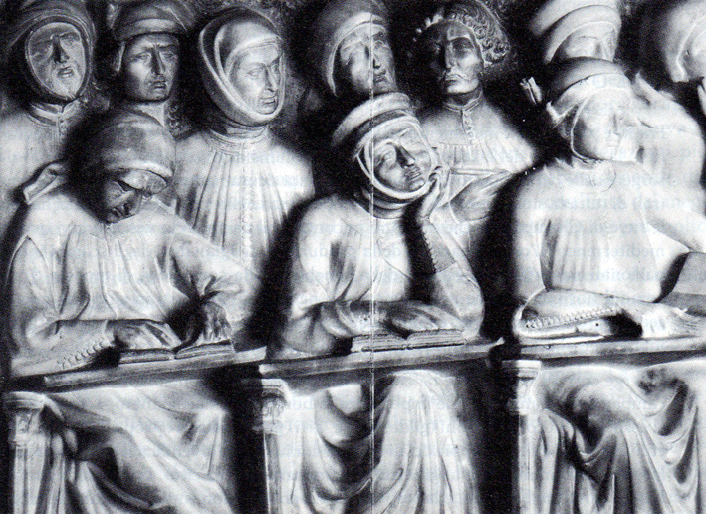
Μαθητές παρακολουθούν μάθημα στο Πανεπιστήμιο της Μπολόνια

Slide 32
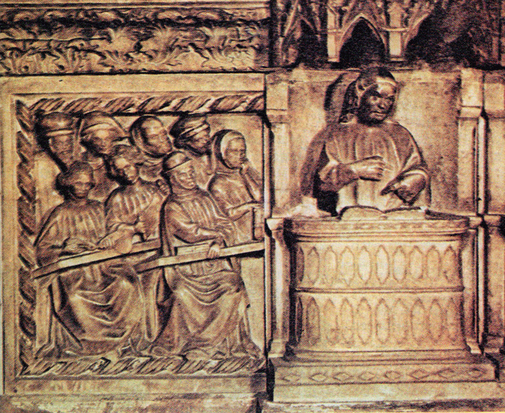
Διδασκαλία δικαίου στο πανεπιστήμιο της Μπολόνια

Slide 33
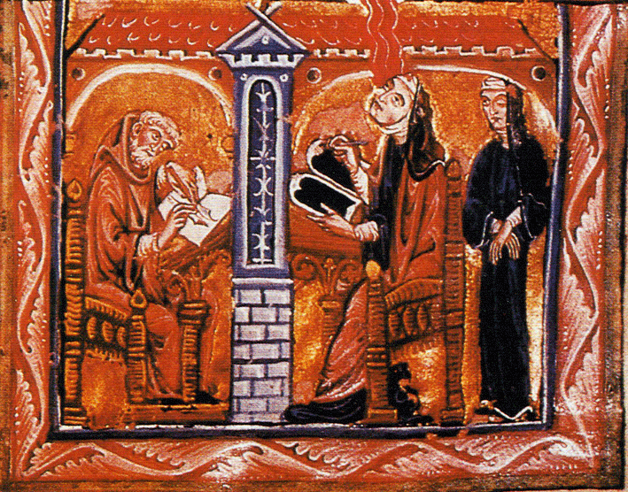
Δύο αντιγραφείς

Slide 34
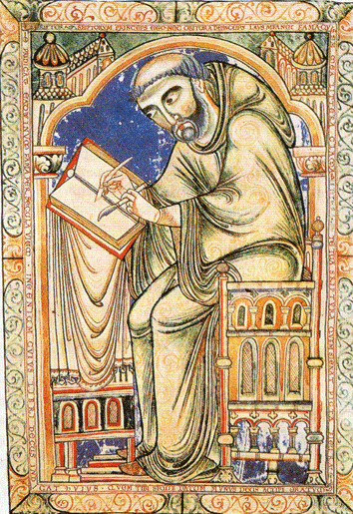
Πορτρέτο : αντιγραφέας

Slide 35
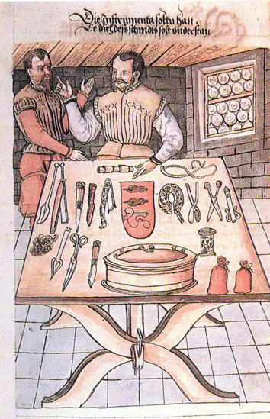
Ιατρικά εργαλεία

Slide 36
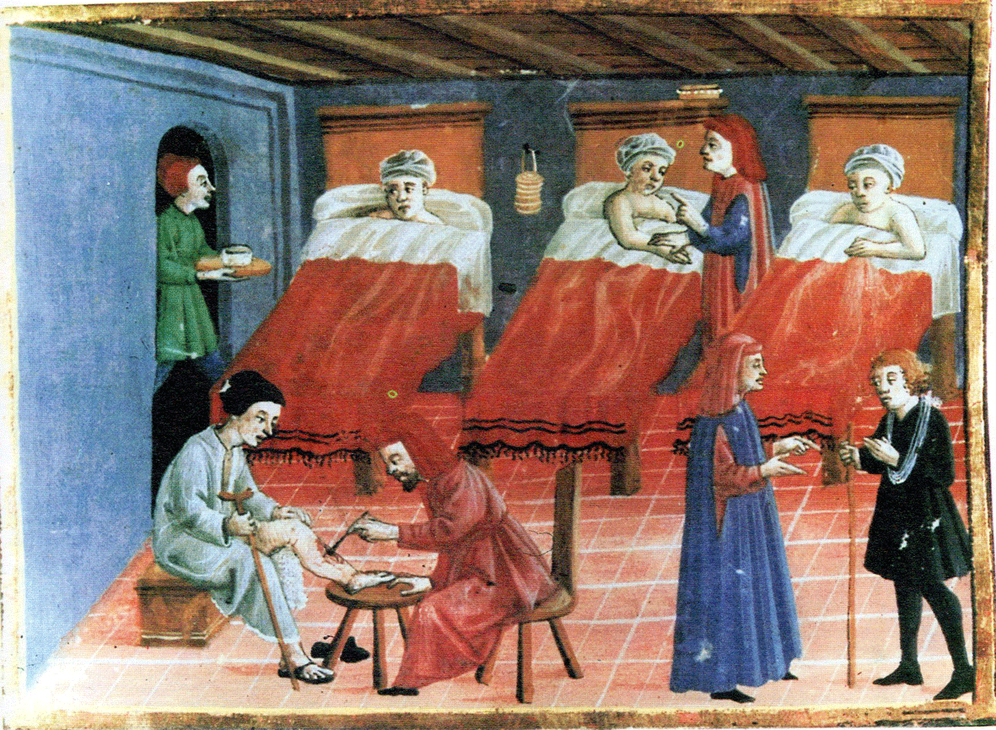
Ιατρική επέμβαση

Slide 37
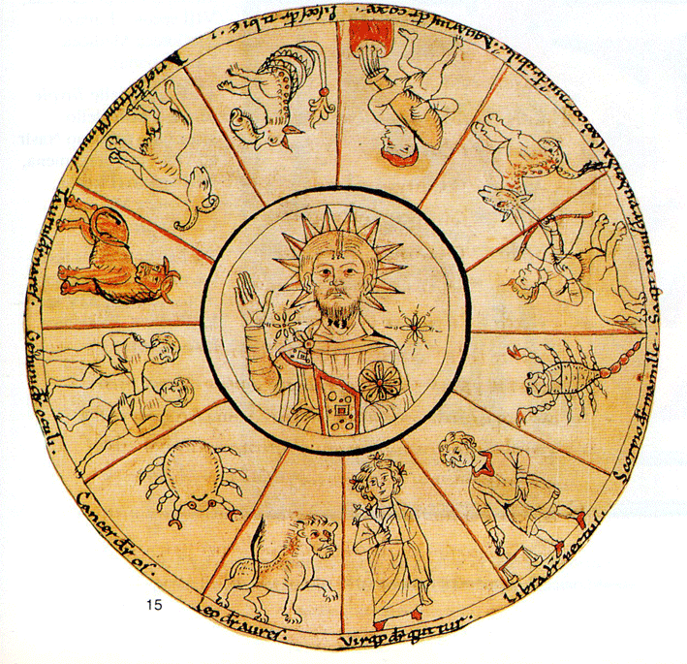
Ο Χριστός και τα σημεία του ζωδιακού κύκλου

Slide 38
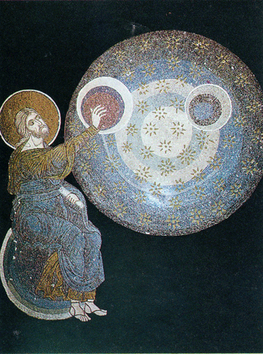
Δημιουργία των άστρων και των πλανητών

Slide 39
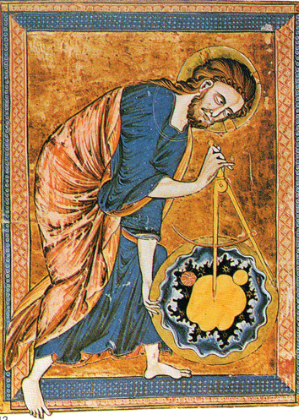
Ο Χριστός μετρά το Σύμπαν του οποίου είναι ο Μεγάλος Αρχιτέκτων

Slide 40
Οι εικόνες αντλήθηκαν από τα εξής βιβλία:
- Rinaldo Comba, L’ eta medievale, Loescher editore, Torino 1995
- Franco di Tondo, Giorgio Guadagni, La storia antica e medievale, Oggi,Loescher editore, Torino 1990
- A. Giardina, G. Sabbatucci, V. Vidotto, Manuale di storia, Il Medioevo, Editori Laterza, Roma –Bari, 1993 αναλυτικά:

Slide 41
Οι εικόνες των διαφανειών :
1. Δημογραφική ανάπτυξη Αγγλίας σ. 172
3. Σκηνές αγροτικής ζωής σ. 111
10. Τριζωνική καλλιέργεια σ. 115
11. Τα δάση στη Δύση σ. 113
15 . Εμπόριο στον ΄Αγιο Ιωάννης της ΄Ακρας σ. 181
21. Σφαίρα, αστρολάβος σ.83
22. Η φορά των ανέμων σ. 306 (9)
23. Το ρόδο των ανέμων 306 (9)
24. Ανεμόμυλος σ. 168
28 . Κάτοψη οικισμού σ. 172
29 . Η αστική ανάπτυξη της Φλωρεντίας τον 12^{ο} και 13^{ο} αι. σ.184
31. Μαθητές παρακολουθούν μάθημα στο πανεπιστήμιο της Μπολόνια σ. 196
33 . Δύο αντιγραφείς σ. 306 (13)
34 . Πορτρέτο αντιγραφέα 306 (13)
37. Ο Χριστός και τα σημεία του ζωδιακού κύκλου σ. 306 (9)
38. Δημιουργία των άστρων και των πλανητών σ. 306 (8)
39. Ο Χριστός μετρά το Σύμπαν σ. 306 (8)
έχουν αντληθεί από το βιβλίο :
Rinaldo Comba, L eta medievale , Loescher Editore, Τορίνο 1995

Slide 42
Οι εικόνες των διαφανειών:
4. Σκηνή αγροτικής ζωής σ. 257
5. Άροτρο απλό και άροτρο με αναστρεπτήρα και ρόδες σ. 255
7. Όργωμα και σπορά σ. 256
8. Ζεύξη: παλιά και νέα μέθοδος
12. Χάρτης εκχέρσωσης στο Πιεμόντε σ. 258
13. Πλανόδιος έμπορος σ. 211
14. Ληστές επιτίθενται σε πλανόδιο έμπορο σ. 211
16. Χάρτης: εμπορική ανάπτυξη σ. 259
26. Αποθήκη συντήρησης προιόντων σ. 235
18. Ναυπηγείο σ. 239
19. Πύργος και πλοία στο λιμάνι της Πίζα σ. 239
24. Ανεμόμυλος σ. 257
32. Διδασκαλία δικαίου στο πανεπιστήμιο της Μπολόνια σ. 263
έχουν αντληθεί από το βιβλίο:
Franco di Tondo – Giorgio Guadagni, La storia antica e medievale, Oggi, Loescher editore, Τορίνο 1990

Slide 43
Οι εικόνες των διαφανειών
6. Αγροτικά εργαλεία σ. 200
9. Κάρο σ. 153
17. Από τον πίνακα: ο ανταλλάσσων χρήματα και η γυναίκα του σ. 174 (10)
20. Πλοίο σ. 153
25. Χωρικός ισιώνει το δρεπάνι του σ. 174 (7)
27. Οικία σ. 153
35. Ιατρικά εργαλεία σ. 174(11)
36. Ιατρική επέμβαση σ. 174(11)
έχουν αντληθεί από το βιβλίο:
Α. Giardina – G. Sabbatucci – V. Vidotto, Manuale di storia. Il Medioevo, Edirori Laterza, Roma –Bari, 1993
Ο πίνακας 1 «Πληθυσμός των κυριότερων ευρωπαϊκών χωρών κατά προσέγγιση 1100 -1700 »
έχει αντληθεί από το βιβλίο του Carlo M. Cipolla, Η Ευρώπη πριν από τη βιομηχανική επανάσταση κοινωνία και οικονομία 1000-1700 μ.Χ., Θεμέλιο, Αθήνα 1988, σ. 1.6

